Slide 1

UF04: Programación Orientada a Objetos
Tema 10. Estructuras de datos Avanzadas
Ciclo: Desarrollo de aplicaciones multiplataforma
Módulo: Programación II
Ángel Muñoz Peña
Profesor del Área de Informática y comunicaciones

Slide 2
Qué vamos a aprender
Usar las estructuras ArrayList y HashMap.
Usar los métodos típicos para trabajar con estas estructuras.
Modificar los métodos hashCode y equals del HashMap.

Slide 3
Sabías que
• ArrayList y HashMap se incluyeron en la especificación 1.2 de Java.
• Estas dos estructuras no pueden trabajar con tipos de datos simples.
Debemos usar sus Wrappers, en un proceso que se le conoce como Boxing.
• Normalmente los métodos hashCode y equals se sobreescriben de manera que compartan los criterios para considerar cuándo dos objetos son iguales.

Slide 4
Wrapper
Los Wrappers son las clases que representan variables primitivas.
Los wrappers ofrecen un conjunto de métodos y atributos para trabajar con un tipo primitivo.
Tipo primitivo | Wrapper asociado
byte | Byte
short | Short
int | Int
long | Long
float | Float
double | Double
character | Character
boolean | Boolean

Slide 5
Wrapper
Podemos crear una variable a partir de un wrapper igual que con cualquier otro tipo de clase.
Por ejemplo, para crear una variable que sea un wrapper de int:
Integer numero = new Integer(“89”);
Integer numero = new Integer(5);
Además también podemos crear una variable de un wrapper asignando a la variable directamente la variable primitiva que represente el wrapper.
Integer numero =55;
Boolean resul = false;

Slide 6
Wrapper
Principales métodos del wrapper Integer
Método | Descripción
new Integer(int) | Constructor que recibe un valor entero
new Integer(String) | Constructor que recibe un valor String
Integer.parseInt(String) | Convierte una string a un valor entero
Integer.byteValue() Integer.shortValue() Integer.intValue() Integer.longValue() Integer.doubleValue() Integer.floatValue() | Convierte el valor del wrapper a una variable primitiva

Slide 7
-Formas de guardar información
Una variable nos permite guardar un único tipo de valor.
Los arrays y las cadenas de caracteres (String) nos permiten almacenar varios valores de un mismo tipo.
También podemos guardar información en un objeto a través de sus atributos

Slide 8
Estructuras Avanzadas
Como estructuras avanzadas tenemos:
- Listas (ArrayList)
Colas
Colecciones (HashMap)
- Pilas
- Árboles
- etc.
cada una de ellas tiene sus propios métodos de acceso a los datos

Slide 9
ArrayList
Un ArrayList conceptualmente se parece a un array estático.
Potencia que diferencia al ArrayList:
→ es dinámico.
→ Su tamaño puede cambiar a lo largo de la ejecución del programa.

Slide 10

Array
Un Array es estático
En su declaración hay que especificar el tamaño
Este tamaño no se puede modificar en ejecución.
Problema: Se suelen crear arrays muy grandes para evitar llegar a su límite
Desaprovechamiento de la memoria
Inseguridad en la ejecución del programa (límite)

Slide 11
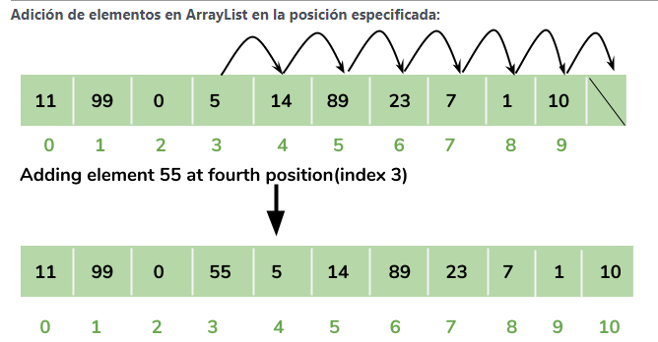
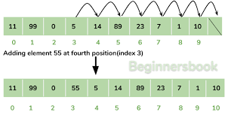
ArrayList

Slide 12
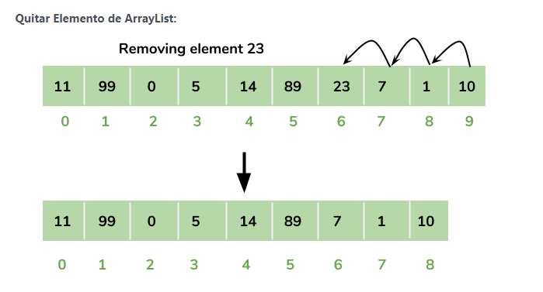
ArrayList

Slide 13
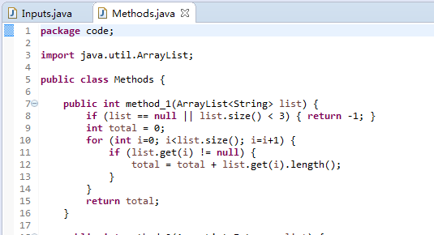
ArrayList
Para usar ArrayList en nuestro programa, tendremos que importar la librería java.util.ArrayList.

Slide 14
Declaración de un ArrayList vacío
ArrayList miLista = new ArrayList();
Hemos creado un ArrayList vacío
Este podrá contener objetos de cualquier tipo.

Slide 15
ArrayList. Método Add
Para añadir elementos, usaremos el método add()
ArrayList miLista = new ArrayList();
miLista.add(“Hola”);
miLista.add(31);
miLista.add(‘d’);
miLista.add(5.5);

Slide 16
ArrayList. Método Add
El método add añade al final del ArrayList un nuevo elemento.
miLista.add(“Hola”);
miLista.add(31);
miLista.add(‘d’);
miLista.add(5.5);
AÑADIMOS UN OBJETO
AÑADIMOS DATOS BÁSICOS

Slide 17
ArrayList. Método Add
miLista.add(31);
miLista.add(‘d’);
miLista.add(5.5);
Los datos de tipos básicos , el compilador los convierte automáticamente en objetos de su clase contenedora antes de añadirlos al ArrayList.

Slide 18
ArrayList. Creación ArrayList de Objetos
Para evitar trabajar con objetos diferentes podemos indicar el tipo de objetos al crear el ArrayList.
ArrayList<tipo> miLista = new ArrayList<tipo>();
Donde “tipo” debe ser una clase.
No se pueden usar tipos primitivos.
Para un tipo primitivo se debe utilizar su clase contenedora.

Slide 19
ArrayList. Ejemplo ArrayList Enteros
ArrayList<Integer> miLista = new ArrayList<Integer>();
Tipo primitivo | Wrapper asociado
byte | Byte
short | Short
int | Int
long | Long
float | Float
double | Double
character | Character
boolean | Boolean

Slide 20
ArrayList. Add
Añadir un elemento en un lugar concreto
miLista.add(0, 1000);
Se añade 1000 en la posición 0 del ArrayList (primera posición).
La posición debe estar comprendida entre 0 y ArrayList.size()-1 → sino se producirá una excepción

Slide 21
ArrayList. Métodos
Saber el tamaño del ArrayList (número de elementos que tiene)
miLista.size();
Para acceder al elemento que ocupa la posición x
miLista.get(x);
ArrayList<String> listaPalabras = new ArrayList<String>();
…
String palabra = listaPalabras.get(6);

Slide 22
ArrayList. Métodos
Para acceder al elemento que ocupa la posición x
miLista.get(x);
ArrayList<String> listaPalabras = new ArrayList<String>();
…
String palabra = listaPalabras.get(6);
Accedemos a la posición 6 que sería el elemento Nº 7 del ArrayList ya que empieza en 0.
Si accedemos a elementos fuera del ArrayList se produce una Exception

Slide 23
ArrayList. Métodos
size() | Devuelve un entero conel número de elementos del ArrayList. Salida de tipo int
add(X) | Añade el objeto X al final del ArrayList. Devuelve true
add(posición, X) | Inserta el objeto X en la posición indicada del ArrayList.
get(posición) | Devuelve el elemento que está en la posición indicada. Devuelve el elemento eliminado
remove(posición) | Elimina el elemento que se encuentra en la posición indicada. Devuelve el elemento eliminado.
remove(X) | Elimina la primera ocurrencia del objeto X. Devuelve true si el elemento está en la lista.

Slide 24
ArrayList. Métodos
clear() | Elimina todos los elementos del ArrayList.
set(posición, X) | Sustituye el elemento que se encuentra en la posición indicada por el objeto X. Devuelve el elemento sustituido.
contains(X) | Comprueba si la colección contiene al objeto X. Devuelve true o false.
indexOf(X) | Devuelve la posición del objeto X. Si no existe devuelve -1.

Slide 25
ArrayList. Ejemplo 1
Ejemplo 1:
ArrayList<String> nombres = new ArrayList();
nombres.add("Ana");
nombres.add("Luisa");
nombres.add("Felipe");
System.out.println(nombres); // [Ana, Luisa, Felipe]
nombres.add(1, "Pablo");
System.out.println(nombres); // [Ana, Pablo, Luisa, Felipe]
nombres.remove(0);
System.out.println(nombres); // [Pablo, Luisa, Felipe]
nombres.set(0,"Alfonso");
System.out.println(nombres); // [Alfonso, Luisa, Felipe]
String s = nombres.get(1);
String ultimo = nombres.get(nombres.size() - 1);
System.out.println(s + " " + ultimo); // Luisa Felipe

Slide 26

Ejemplo de Método Abstracto
Ana, Luisa, Felipe
Ana, Pablo, Luisa, Felipe
Pablo, Luisa, Felipe
Alfonso, Luisa, Felipe
Luisa Felipe

Slide 27
ArrayList. Ejemplo 2
Programa que lee números enteros y los guarda en un ArrayList hasta que se lee un 0 y muestra los números leídos, su suma y su media.
import java.util.*;
public class ArrayList2 {
public static void main(String[] args) {
Scanner sc = new Scanner(System.in);
ArrayList<Integer> numeros = new ArrayList();
int n;

Slide 28
ArrayList. Ejemplos
do {
System.out.println("Introduce números enteros. 0 para acabar: ");
System.out.println("Numero: ");
n = sc.nextInt();
if (n != 0){
numeros.add(n);
}
}while (n != 0);
System.out.println("Ha introducido: " + numeros.size() + " números:");
//mostrar el arrayList completo
System.out.println(numeros);

Slide 29
ArrayList. Ejemplos
//recorrido usando un iterador para mostrar un elemento por línea
Iterator it = numeros.iterator();
while(it.hasNext()){
System.out.println(it.next());
}
//recorrido usando foreach para sumar los elementos
double suma = 0;
for(Integer i: numeros){
suma = suma + i;
}
System.out.println("Suma: " + suma);
System.out.println("Media: " + suma/numeros.size());
}
}

Slide 30
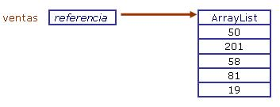
ArrayList. Copia de un ArrayList
El nombre de un ArrayList contiene la referencia al ArrayList, es decir, la dirección de memoria donde se encuentra el ArrayList
Si disponemos de un ArrayList de enteros llamado ventas:

Slide 31
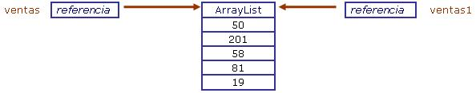
ArrayList. Creación de un Alias de unArrayList
La instrucción:
ArrayList<Integer> ventas1 = ventas;
No copia el array ventas en el nuevo array ventas1 sino que crea un alias:

Slide 32
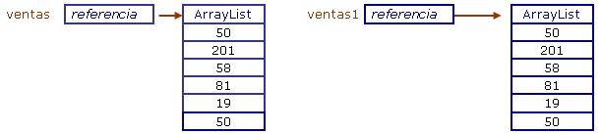
ArrayList. Copia de unArrayList
Para hacer una copia podemos hacerlo de forma manual elemento a elemento o se puede pasar la referencia del ArrayList original al constructor del nuevo:
ArrayList<Integer> ventas1 = new ArrayList(ventas);

Slide 33
ArrayList. Ejemplo 3
Método que recibe un ArrayList de String y lo modifica invirtiendo su contenido:
import java.util.*;
public class ArrayList4 {
public static void main(String[] args) {
ArrayList<String> nombres = new ArrayList();
nombres.add("Ana");
nombres.add("Luisa");
nombres.add("Felipe");
nombres.add("Pablo");

Slide 34
ArrayList. Ejemplo 3
System.out.println(nombres);
nombres = invertir(nombres);
System.out.println(nombres);
}
public static ArrayList<String> invertir(ArrayList<String> nombres) {
// Crea una lista para el resultado del método
ArrayList<String> resultado = new ArrayList();
// Recorre la lista de nombres en orden inverso
for (int i = nombres.size() - 1; i >= 0; i--) {
// Añade cada nombre al resultado
resultado.add(nombres.get(i));
}
return resultado;
}
}

Slide 35
3. La clase HashMap
Un HashMap es una implementación de la interfaz Map de Java.
Es una colección de objetos.
Permite almacenar pares clave/valor, de tal manera que una clave sólo puede tener un valor, es decir, las claves no se repiten.
Si añadimos un elemento cuya clave ya existe, no se generará un nuevo elemento en el HashMap, sino que se reescribe el valor que pertenece a la clave existente.
HasMap no admite valores nulos.

Slide 36
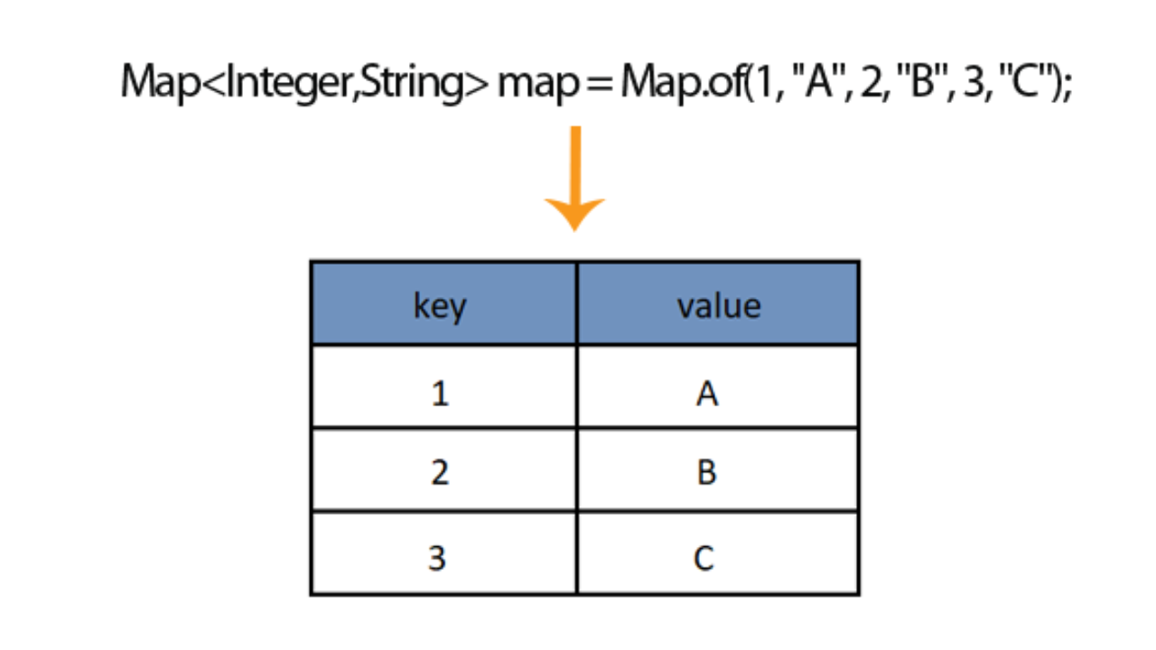
3. La clase HashMap

Slide 37
3. La clase HashMap
La particularidad de los HashMap radica en cómo se ordenan sus elementos.
Se utiliza un algoritmo que, a partir de la clave, genera otra clave “hash” → el orden de almacenamiento en memoria de los elementos.
→ el tiempo de ejecución de operaciones (leer, añadir, etc) es independiente del tamaño del HashMap.

Slide 38
3.2 La clase HashMap. Declaración
Hay que importar la librería java.util.HashMap.
La declaración del HashMap es la siguiente:
HashMap<String, Integer> map = new HashMap<String, Integer>();
Declaración de un HashMap en que las claves serán de tipo String y los valores de tipo Integer
NO se pueden usar tipos primitivos (int), se debe utilizar su clase contenedora (Integer).

Slide 39
3.2 La clase HashMap. Declaración
Podemos declarar un HashMap sin especificar el tipo de datos de las claves y los valores a almacenar.
Así podemos añadir cualquier tipo de objeto
Esto NO es recomendable → Podemos tener problemas de conversión de datos

Slide 40
3.2 La clase HashMap. Añadir elementos
map.put( ? );
map.put("Pedro", 12345);
map.put("Luis", 45321);
map.put("Susana", 99999);
map.put("Maria", 34521);
map.put("Manuel", 123);
Almacenamiento de
5 nuevos elementos en el HashMap

Slide 41
3.2 La clase HashMap. Actualización de elementos
map.put("Manuel", 123);
map.put("Manuel", 12333);
Esta sentencia NO almacena 2 elementos nuevos sino que la primera añade un elemento y la segunda actualiza el dato

Slide 42
3.2 La clase HashMap. Recorrer el HashMap
Iterator
Iterator it = map.keySet().iterator();
while(it.hasNext()){
String key = (String) it.next();
System.out.println("Clave: " + key + " -> Valor: " + map.get(key));
}

Slide 43
3.2 La clase HashMap. Iterator - keySet
La interfaz Iterator → permite para acceder secuencialmente a los objetos de una colección.
La función keySet() → devuelve el conjunto de claves que hay en el HashMap.
El método hasNext() de la interfaz Iterator devuelve true si la iteración tiene más elementos.

Slide 44
3.2 La clase HashMap. Iterator - keySet
next() → permite moverse al elemento siguiente
get(key) → nos permite leer el valor de cada elemento
Los datos se mostrarán sin un orden determinado.

Slide 45
3.2 La clase HashMap. Métodos (1/3)
clear() | Vacía el HashMap.
containsKey(key) | Indica si el HashMap contiene un elemento con la clave key.
containsValue(value) | Indica si el HashMap contiene un elemento con el valor value.
entrySet() | Devuelve una copia del HashMap en forma de colección. Cualquier cambio en la colección afecta directamente al HashMap.

Slide 46
3.4 La clase HashMap. Métodos (2/3)
get(key) | Devuelve el valor asociado a la clave key, o nulo si no existe la clave.
isEmpty() | Indica si el HashMap está vacío.
keySet() | Devuelve una colección con las claves del HashMap.
put(key, value) | Añade un elemento al HashMap con la clave key y el valor value. Si ya existe un elemento con clave key, sustituye su valor a value.

Slide 47
3.4 La clase HashMap. Métodos (3/3)
putAll(map) | Copia todos los elementos de map en el HashMap que invoca el método.
remove(key) | Elimina el elemento con clave key del HashMap si existe.
size() | Devuelve un número entero que es el número de elementos que tiene el HashMap
values() | Devuelve una colección con los valores que contiene el HashMap.

Slide 48
3.4.1 Ejemplo hashMap (1/4)
package corejava8.structure;
import java.util.HashMap;
import java.util.Map;
public class HashMapDemo {
public static void main(String[] argv) {

Slide 49
3.4.1 Ejemplo hashMap (2/4)
// Construye y carga el hash.
Map<String,String> map = new HashMap<String,String>();
map.put("Adobe", "Mountain View, CA");
map.put("IBM", "White Plains, NY");
map.put("Learning Tree", "Los Angeles, CA");
map.put("Microsoft", "Redmond, WA");
map.put("Netscape", "Mountain View, CA");
map.put("O'Reilly", "Sebastopol, CA");
map.put("Sun", "Mountain View, CA");

Slide 50
3.4.1 Ejemplo hashMap (3/4)
// Método 1 de lectura
String queryString = "O'Reilly";
System.out.println(“Preguntas por: " + queryString + ".");
String resultString = map.get(queryString);
System.out.println(“Está localizado en: " + resultString);
System.out.println();

Slide 51
3.4.1 Ejemplo hashMap (4/4)
// Método 2 de lectura: obtener TODAS las claves y valores
for( String key : map.keySet()) {
System.out.println("Key " + key + "; Value " + map.get(key));
}
// Método 3: Lo mismo pero usando un Map.Entry lambda
map.entrySet().forEach(mE ->
System.out.println("Key + " + mE.getKey() + "; Value " +mE.getValue()));
}
}

Slide 52
Ejemplo de Método Abstracto
Preguntas por: O'Reilly.
Está localizado en: Sebastopol, CA
Key IBM; Value White Plains, NY
Key Learning Tree; Value Los Angeles, CA
Key O'Reilly; Value Sebastopol, CA
Key Microsoft; Value Redmond, WA
Key Adobe; Value Mountain View, CA
Key Sun; Value Mountain View, CA
Key Netscape; Value Mountain View, CA

Slide 53
Ejemplo de Método Abstracto
Key + IBM; Value White Plains, NY
Key + Learning Tree; Value Los Angeles, CA
Key + O'Reilly; Value Sebastopol, CA
Key + Microsoft; Value Redmond, WA
Key + Adobe; Value Mountain View, CA
Key + Sun; Value Mountain View, CA
Key + Netscape; Value Mountain View, CA

Slide 54
3.5 Método equals y hashCode
Equals y hashCode permiten saber si 2 elementos son iguales.
Pertenecen a la interfaz Map
Hay que sobrescribirlos para programar el comportamiento que queremos que tengan.

Slide 55
3.5 Método equals
equals → devuelve un booleano que indica si dos elementos son iguales o no.
Se considera que dos elementos son iguales si tienen la misma clave.
También podemos considerar iguales si tienen el mismo valor.
Por ejemplo, podemos considerar que dos personas son iguales si tienen el mismo nombre y apellidos.

Slide 56
3.5 Método HashCode
Si comparamos dos objetos en estructuras de tipo hash (HashMap, HashSet, etc.):
primero se invoca al método hashCode
luego a equals.
Si los métodos hashCode de cada objeto devuelven un entero diferente, se consideran los objetos distintos.
Si los códigos hash son iguales se utiliza equals para revisar en detalle su igualdad.

Slide 57
3.5 Ejemplo
public class Persona {
String nombre;
String apellido;
int edad;
public Persona(String nombre, String apellido, int edad) {
this.nombre = nombre;
this.apellido = apellido;
this.edad = edad;
}
//Getters y setters
…
}

Slide 58
3.5 Ejemplo con hashCode
Si consideramos por ejemplo, que 2 personas son iguales si tienen el mismo valor en los atributos nombre y apellidos.
Entonces la implementación del método hashCode sería:
@Override
public int hashCode() {
int result = this.nombre.hashCode() + this.apellido.hashCode();
return result;
}

Slide 59
3.5 Ejemplo con equals
@Override
public boolean equals(Object obj) {
if (this == obj) return true;
if (obj == null) return false;
if (getClass() != obj.getClass()) return false;
Persona other = (Persona) obj;

Slide 60
3.5 Ejemplo con equals
if (apellido == null) {
if (other.apellido != null) return false;
} else if (!apellido.equals(other.apellido)) return false;
if (nombre == null) {
if (other.nombre != null) return false;
} else if (!nombre.equals(other.nombre)) return false;
return true;
}

Slide 61


